Slide 1
Usmjeravanje i preklapanje u računalnim mrežama
EIGRP (Enhanced Interior Gateway Routing Protocol)

Slide 2
EIGRP (Enhanced Interior Gateway Routing Protocol)
EIGRP je DV (distance-vector) protokol u vlasništvu Cisca.
Temeljna svojstva EIGRP protokola:
  Brza konvergencija *
  Parcijalna ažuriranja
  Podrška za više mrežnih protokola * (PDM)
  Upotrebna multicast i unicast načina komunikacije
  Podrška za VLSM i CIDR
  Podržava sve podatkovne protokole i topologije na jednostavan način
  Podržava automatsku sumarizaciju i manualnu sumarizaciju direktno na sučlju

Slide 3
EIGRP Glavni Pojmovi
Feasible Distance (FD)
  Udaljenost tog usmjenika do odredišta
Advertised Distance (AD)
  Advertised distance (AD), ili Reported Distance (RD) je udaljenost susjednog usmjernika do odredišta
Successor
  Susjedni usmjenik preko kojeg je najkraći put do odredišne mreže najbolja ruta (ili rute) koja ide iz topologijske tablice u usmjerničku tablicu
Feasible successor (FS)
  Alternativni put do odredišta, koji nije najbolji, ali s kojim nema mogućnosti za nastanak petlje

Slide 4
Temeljni procesi EIGRP protokola
Reliable Transport Protocol (RTP)
  EIGRP koristi RTP transportni protokol koji je odgovoran za pouzdan prijenos paketa prema svim susjedima.
Otkrivanje/oporavak konekcija prema susjedima
  Omogućava EIGRP usmjernicima da dinamički saznaju kada susjedni usmjenik postane (ne)dostupan, periodičkim slanjem kratkih „hello” paketa.
O protokolu ovisni moduli (Protocol Dependent Modules-PDM)
  Zaduženi za istovremenu podršku IPv4, IPv6, AppleTalk i Novel NetWare protokola.
DUAL Finite-State Machine
  Diffusing Update Algorithm (DUAL) kao temeljni algoritam za proračuna najkraće putanje, bez mogućnosti za nastanak petlje.

Slide 5
Reliable Transport Protocol (RTP)
EIGRP ne koristi TCP ili UDP protokol na transportnom sloju zbog toga što Appletalk i IPX ne podržavaju protokole iz TCP/IP modela (danas nije bitno kao nekada)
Reliable Transport Protocol (RTP) je protokol transportnog sloja, korišten od strane EIGRP protokola za slanje i primanje EIGRP paketa
RTP protokol omogućava pouzdan (Update, Query, Reply) i nepouzdan (Hello, Acknowledge) način slanja paketa

Slide 6
EIGRP paketi
Frame Header | Frame Payload |  |  |  | CRC
 | IP Header | Protocol Number (EIGRP = 88) | EIGRP Header | EIGRP Message
Odredišna EIGRP multicast MAC adresa je: 01-00-5E-00-00-0A | Odredišna EIGRP multicast IP adresa je 224.0.0.10 a oznaka protokol polja je 88 (EIGRP). |  | EIGRP zaglavlje definira tip paketa i oznaku autonomnog sustava. | EIGRP poruke sadrže Type / Length / Value (TLV) vrijednosti.
EIGRP protokol koristi 5 tipova paketa:
  Hello, Acknowledge, Update, Query i Reply

Slide 7
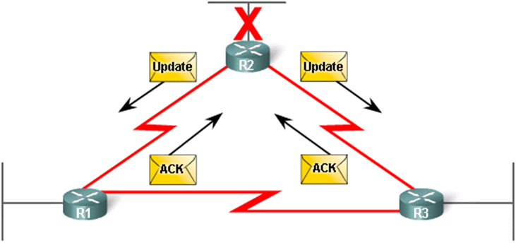
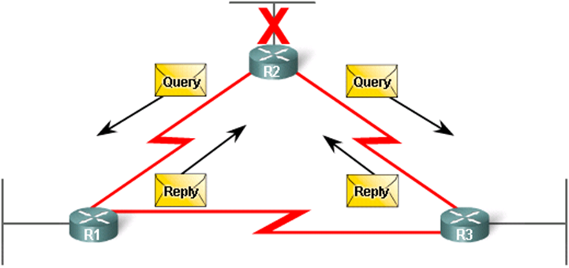
EIGRP paketi
Hello paketi se šalju u fiksnim (konfigurabilnim) intervalima, koje zovemo i „hello interval”.
Hello interval ovisi u propusnošću pojedine veze, u pravilu na vezama sa propusnošću većom od T1 (1.544Mbps) koristi se interval od 5 sekundi, dok na vezama sa manjom propusnošću koristi se interval od 60 sekundi.
Vrijeme čekanja je 3x dužina hello interval (15s/180s)
„Acknowledgement” paketi se koriste kao potvrdi paketi, prethodno poslanog paketa.
Paketi se šalju isključivo unicastom i u svojoj osnovi su prazni hello paketi.
Update paketi se šalju u situacijama kada usmjernik oktrije novu mrežu,
ili susjeda, odnosno kada dođe do promjene u topologiji.
Update paketi se šalju multicastom na pouzdan način
U situacijama kada usmjernik nema Feasible Succesora za izgubljenu putanju, šalju se Query paketi svim susjedima sa upitom o alternativnoj putanji za tu mrežu. Query paketi se šalju multicastom
Reply paketi su odgovori na Query upit i šalju se unicastom

Slide 8
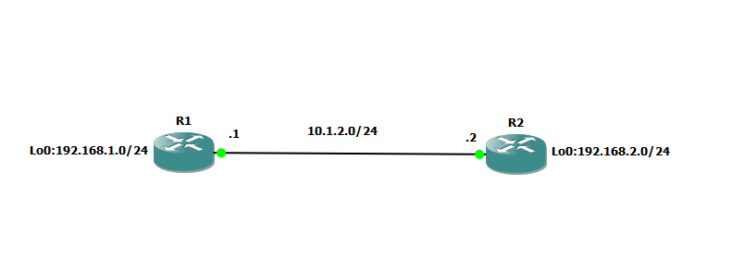
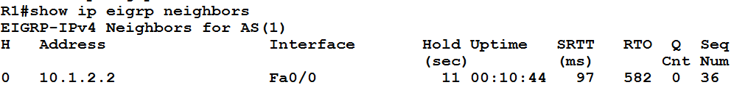
Otkrivanje/oporavak konekcija prema susjedima
Odbrojava od 15 do 10 sec

Slide 9

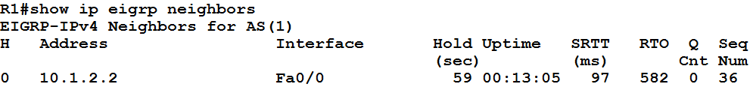
Otkrivanje/oporavak konekcija prema susjedima
Odbrojava od 60 do 50 sec

Slide 10
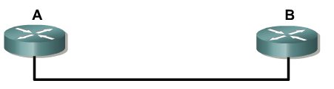






Otkrivanje/oporavak konekcija prema susjedima

Slide 11
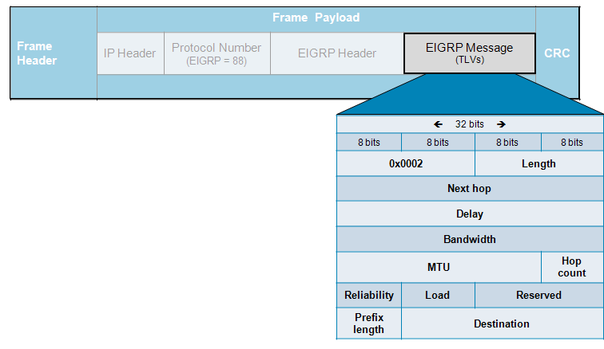
EIGRP metric
Delay – suma svih kašnjenja
Bandwith – najniža vrijednost konfiguriranog bandwitha do odredišta
Prefix lenght – broj bitova subnet maske
Destination – adresa odredišne mreže
Po defaultu za izračun metrica EIGRP koristi samo Bandwidth (najniži bandwidth na putu do odredišta) i delay (suma svih kašnjenja do odredišta)

Slide 12
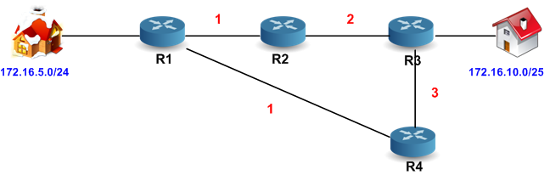
EIGRP metric
Reported distance-RD (ili Advertised distance-AD) neke rute mora biti manja od Feasible distance trenutne Successor rute, da bi se ta ruta smatrala Feasible successor (Backup ruta)
1
Ruta1=1+2+1=4
Ruta2=1+3+1=5
Advertised Distance (AD) od R4 prema R1 je 4 dok je Feasible Distance (FD) od R1 4- to znači da Feasibility Condition nije zadovoljen i R4 ne može biti Feasible Successor

Slide 13
EIGRP Feasibility Condition
Iz pozicije R1 Successor Ruta za mrežu 172.16.10.0/25 je preko R2-R3 i njen Feasible distance je 4
Advertised distance ili Reported distance koju R4 šalje prema R1 za mrežu 172.16.10.0/25 je 4
Ruter R1 neće koristiti rutu preko R4 do mreže 172.16.10.0/25, jer nije zadovoljen Feasibility Condition koji kaže da Advertised distance mora biti manja od trenutne feasible distance koju ruter R1 već ima za mreže 172.16.10.0/25

Slide 14
EIGRP usmjernička tablica
EIGRP po radi automatsku sumarizaciju na granicama klasa mreža (ali ovisno o verziji IOS-a to radi ili po defaultu ili moramo posebno konfigurirati)
Ako je usmjernik na granici klasa mreža tada radi summarizaciju i u routing tablici postoje rute koje pokazuju prema Null 0 sučelju (odbacivanje paketa ako ne postoji specifična “Child” ultimativna ruta)
Automatsku summarizaciju isključujemo naredbom (bez „no” uključujemo):
R1(router-config)#no auto-summary
10.0.0.0/8 is variably subnetted, 17 subnets, 3 masks
D 10.0.0.0/8 is a summary, 00:00:19, Null0
D 10.0.0.0/24 [90/158720] via 172.16.23.2, 00:01:34, FastEthernet1/0
D 10.0.1.0/24 [90/158720] via 172.16.23.2, 00:01:34, FastEthernet1/0
D 10.0.2.0/24 [90/158720] via 172.16.23.2, 00:01:34, FastEthernet1/0
D 10.0.3.0/24 [90/158720] via 172.16.23.2, 00:01:34, FastEthernet1/0
D 10.0.4.0/24 [90/156160] via 172.16.23.2, 00:01:34, FastEthernet1/0
D 10.0.5.0/24 [90/156160] via 172.16.23.2, 00:01:34, FastEthernet1/0
D 10.0.6.0/24 [90/156160] via 172.16.23.2, 00:01:34, FastEthernet1/0
D 10.0.7.0/24 [90/156160] via 172.16.23.2, 00:01:34, FastEthernet1/0
C 10.0.8.0/24 is directly connected, Loopback0
L 10.0.8.1/32 is directly connected, Loopback0
C 10.0.9.0/24 is directly connected, Loopback1
L 10.0.9.1/32 is directly connected, Loopback1
……

Slide 15
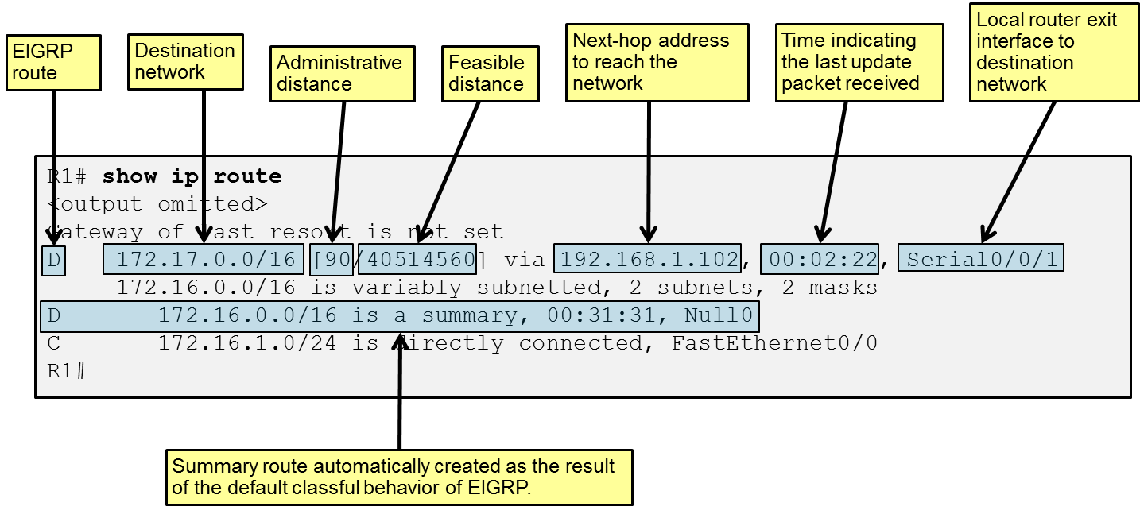
EIGRP usmjernička tablica

Slide 16
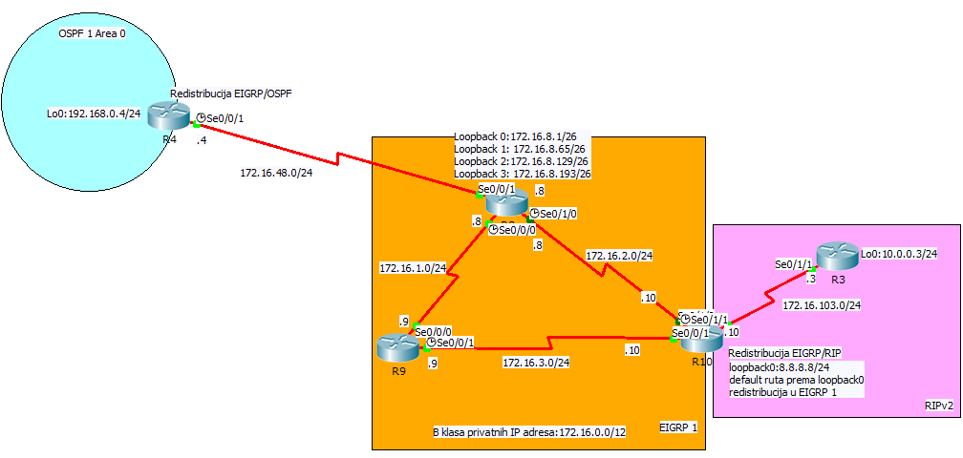
EIGRP Auto Summary
R8 ima sučelja koja su u dvije klase mreža –A i B zato će, ako uključimo automatsku summarizaciju, u usmjerničkoj tablici biti rute prema Null0 interfaceu što je u biti odbacivanje paketa za koje nema specifičnu rutu
Lo100:10.8.8.8/24

Slide 17
EIGRP Auto Summary
Ruta prema Null0 interfaceu nastaje kada je R8 na granici klasa mreža (Interface Lo100 i ostale mreže) i kad su obje klase mreža uključene u EIGRP
R8#show ip route eigrp
Gateway of last resort is 172.16.2.10 to network 0.0.0.0
D*EX 0.0.0.0/0 [170/2297856] via 172.16.2.10, 00:09:04, Serial1/2
10.0.0.0/8 is variably subnetted, 4 subnets, 3 masks
D 10.0.0.0/8 is a summary, 00:00:12, Null0
D EX 10.0.0.0/24 [170/2297856] via 172.16.2.10, 00:09:35, Serial1/2
172.16.0.0/16 is variably subnetted, 17 subnets, 4 masks
D 172.16.0.0/16 is a summary, 00:00:12, Null0
D 172.16.3.0/24 [90/2681856] via 172.16.2.10, 00:09:35, Serial1/2
[90/2681856] via 172.16.1.9, 00:09:36, Serial1/1
D EX 172.16.103.0/24 [170/2297856] via 172.16.2.10, 00:09:36, Serial1/2
D EX 192.168.0.0/24 [170/2297856] via 172.16.48.4, 00:12:32, Serial1/0

Slide 18
EIGRP NO Auto Summary
Lo100:10.8.8.8/24

Slide 19
EIGRP NO Auto Summary
R8#show ip route eigrp
Gateway of last resort is 172.16.2.10 to network 0.0.0.0
D*EX 0.0.0.0/0 [170/2297856] via 172.16.2.10, 00:08:23, Serial1/2
10.0.0.0/24 is subnetted, 1 subnets
D EX 10.0.0.0 [170/2297856] via 172.16.2.10, 00:08:54, Serial1/2
172.16.0.0/16 is variably subnetted, 16 subnets, 3 masks
D 172.16.3.0/24 [90/2681856] via 172.16.2.10, 00:08:54, Serial1/2
[90/2681856] via 172.16.1.9, 00:08:54, Serial1/1
D EX 172.16.103.0/24 [170/2297856] via 172.16.2.10, 00:08:54, Serial1/2
D EX 192.168.0.0/24 [170/2297856] via 172.16.48.4, 00:11:50, Serial1/0
Ako isključimo automatsku summarizaciju tada više nema ruta prema Null0 interfaceu

Slide 20
EIGRP metrika
EIGRP protokol koristi kompozitnu metriku sastavljenu od:
  Bandwith * (najmanji na putu do odredišta)
  Delay * (ukupni delay do odredišta)
  Reliability
  Load
  * Predefinirano se koriste (preporuka ne mijenjati)

Slide 21
EIGRP bandwidth
EIGRP koristi najniži postavljeni BW do odredišta
Vrijednost bandwidtha na fizičkom sučelju ne odgovara uvijek stvarnom bandwidthu, stoga je potrebno postaviti stvarnu vrijednost:
  Router(config-if)#bandwidth kbps
  !!!Ova naredba ne mjenja stvarni bandwith na sučelju!!!
  Potrebno je uvijek na fizičkom sučelju definirati stvarnu brzinu (koju smo zakupili)
EIGRP je predefinirano postavljen da koristi do 50% dostupnog bandwidtha na sučelju za svoje potrebe
  Za promjenu predefinirane vrijednosti, korititi naredbu:
  Router(config-if)#ip bandwidth-percent eigrp as-number percent

Slide 22
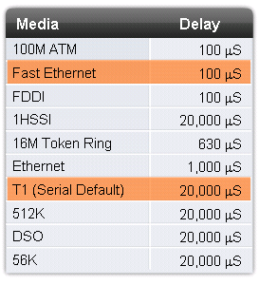
EIGRP delay
EIGRP delay nam govori koliko je ukupno kašnjenje do odredišne mreže
EIGRP delay je fiksno postavljena vrijednost ovisno o tipu sučelja i izražena je u mikrosekundama

Slide 23
EIGRP load i reliability
Reliability je vjerojatnost da će određena veza biti prekinuta
  Mjeri se prema skali 0 – 255, gdje veći broj označava pouzdaniju vezu
Load je definiran količinom prometa koji prolazi kroz zadanu vezu
  Mjeri se prema skali 1 – 255, gdje veći broj označava više prometa na vezi
Oba kriterija su opcionalna i koriste se samo onda kada ste sigurni što s njima želite dobiti

Slide 24
Izračun kompozitne metrike
EIGRP Metric = 256*((K1*Bw) + (K2*Bw)/(256-Load) + K3*Delay)*(K5/(Reliability + K4)))
K vrijednosti se koriste kako bi određenim elementima formule dali veću ili manju težinu/važnost prilikom izračuna metrica vrijednosti su između 1-255, ako je vrijednost 0 taj dio formule se ne koristi
Bw = (10^7/minimum Bw in kilobits per second)
Delay je u desetim dijelovima od onog na linku..npr na linku je 20000 u formuli će biti 2000 (dvije tisuće)
EIGRP Metric = 256*[(K1*Bw) + (K3*Delay)]
Predefinirano se koriste samo Bandwith i Delay
Za promjenu predefiniranih vrijednosti za izračun:
  Router(config-router)# metric weights tos k1 k2 k3 k4 k5
tos mora biti 0

Slide 25
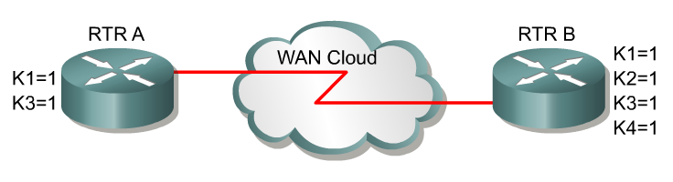
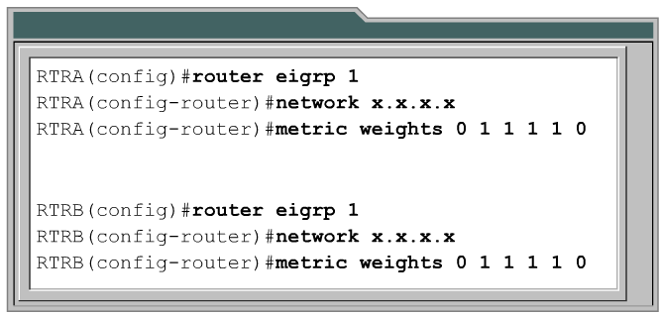
Neslaganje odabranih K vrijednosti
Ukoliko dva susjedna usmjernika nemaju jednake K vrijednosti, tada ne mogu biti EIGRP susjedi. K vrijednosti moraju biti jednake za sve direktno vezane usmjernike

Slide 26
EIGRP Load Balancing
Sve rute koje su jednake najmanjoj metrici, završavaju u usmjerničkoj tablici
  Predefinirano ih može biti najviše 4, može se podesiti za najviše 16 ruta za load balancing
  Za onemogučavanje load balancinga, sa naredbom maximum-path odabiremo vrijednost 1
    Router(config-router)#maximum path 1

Slide 27
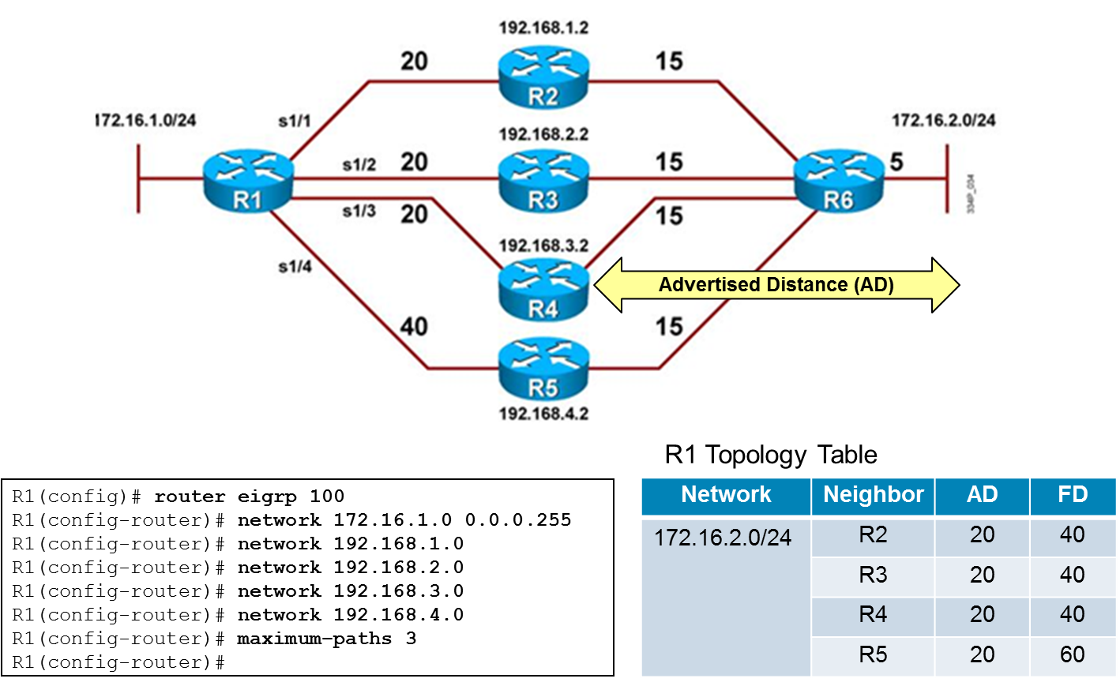
EIGRP Equal-Cost Load Balancing

Slide 28
EIGRP unequal Cost Load Balancing
EIGRP je jedini protokol koji ima mogućnost balansiranja prometa preko ruta koje nemaju identičnu metriku
Vrijednost po kojoj EIGRP radi load balancing je umnožak „variance”
  Vrijednosti umnoška mogu biti u rasponu 1 – 128
  Predefinirano je 1, dakle equal-cost load balancing
  Broj umnoška (variance) definira koliko lošija metrika će se uzeti u obzir za load balancing
  „Variance” omogućava jedino i samo jedino „feasible successorima” da postanu successori, te njihova ruta bude u usmerničkoj tablici i koristi se za loadbalance (uzimajući u obzir variancu)

Slide 29
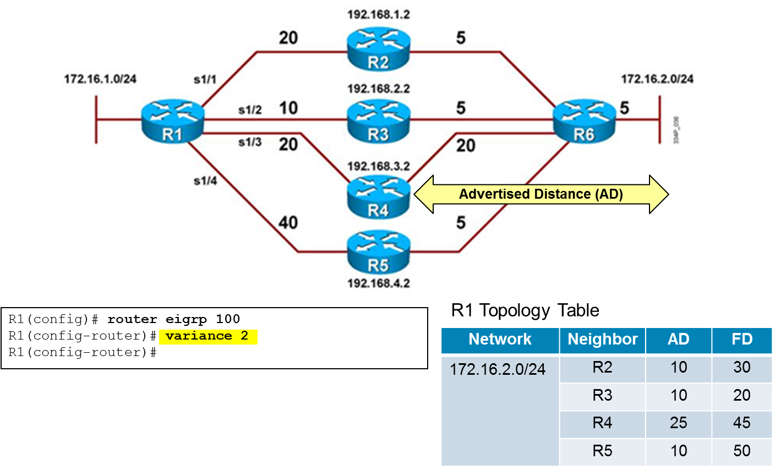
EIGRP unequal Cost Load Balancing

Slide 30
Faktori koji utječe na skalabilnost EIGRP protokola
Količina usmjerničkih podataka koji se izmenjuju između usmjernika. Bez ispravne sumarizacije, ovo može postati veliki problem
Broj usmjernika na koje se odnosi promjena u topologiji
Dubina same topologije, odnosno broj usmjernika kroz koje mora putovati informacija da stigne do svih usmjernika
Broj alternativnih putanja u mreži

Slide 31
EIGRP Query proces
Query paketi se šalju kada je ruta izgubljena i ne postoji feasible successor
Izgubljena ruta se stavlja u stanje „Active” (stabilno stanje je kad je ruta označena kao pasivna “P” u topologijskoj tablici)
Query paketi se šalju svim usmjernicima na sva sučelja, osim na sučelje gdje je bio dosadašnji successor
Ukoliko susjedni usmjernik nema informaciju o alternativnom putu, tada query pakete prosljeđuju na sve svoje susjede
Ukoliko usmjernik ima alternitvnu rutu odgovorit će s updateom

Slide 32
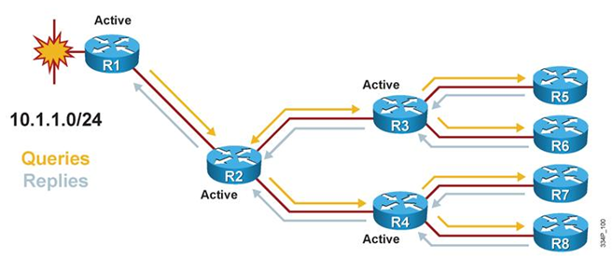
EIGRP Query proces
U velikim mrežama, EIGRP Query paketi mogu utjecati na veliki broj usmjernika u mreži.
Postoji nekoliko rješenja za optimizaciju propagacije Query paketa i ograničavanje nepotrebnog EIGRP prometa kao što su:
  Sumarizacija
  Redistribucija
  EIGRP stub svojstvo

Slide 33
Stuck-in-Active
Ukoliko usmjernik ne odgovori Reply paketom u roku od 3 minute, ruta odlazi u Stuck-in-Active stanje.
Najčešći razlozi za SIA (Stuck-in-Active) stanje:
  Usmjernik je prezauzet da odgovori na paket
  Usmjernik ne može alocirati memoriju za query proces
  Veza između dva usmjernika nije pouzdana
  Usmjernik ima jednosmjernu vezu (unidirectional link)
Riješenja za SIA:
  Redizajn mrežne topologije za ograničenje Query-a sa sumarizacijom
  Konfiguracija udaljenih usmjernika kao „stub” usmjernika

Slide 34
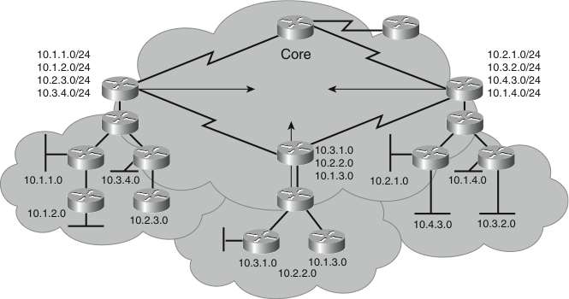
SIA rješenje: Sumarizacija
Loše dizajnirane mreže, otežavaju sumarizaciju
Kad god je moguće, koristiti sumarizaciju
Što više mreža je sumarizirano, to manje će se Query paketa propagirati kroz mrežu

Slide 35
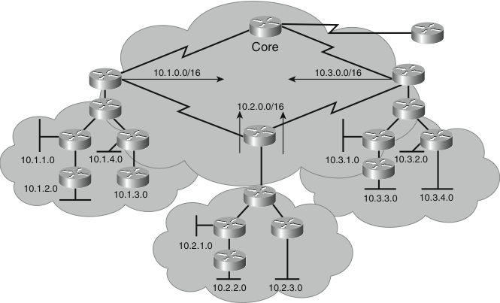
SIA rješenje: Sumarizacija
Primjer dobro adresirane mreže sa korištenjem sumarizacije

Slide 36
SIA rješenje: Stub
EIGRP stub svojstvo se uključuje na usmjernicima koji su na udaljenim lokacijama i nisu tranzitni, iz razloga da ako Query paket stigne po glavnoj vezi, usmjernik ga ne vrati nazad po backup vezi.
EIGRP stub svojstvo omogućava:
  Veću stabilnost u mreži
  Umanjuje potrošnju resursa
  Pojednostavljuje konfiguraciju udaljenih usmjernika
EIGRP stub se konfigurira na sljedeći način:
  Router(config-router)# eigrp stub [receive-only | connected | static | summary | redistributed]

Slide 37
Konfiguracija EIGRP
Lo100:10.8.8.8/24
R10

Slide 38
Konfiguracija EIGRP-primjer R10
R10(config)#router eigrp 1
R10(config-router)#no auto-summary
R10(config-router)#network 172.16.2.0 0.0.0.255
*Apr 15 20:55:40.215: %DUAL-5-NBRCHANGE: EIGRP-IPv4 1: Neighbor 172.16.2.8 (Serial1/2) is up: new adjacency
R10(config-router)#network 172.16.3.0 0.0.0.255
R10(config-router)#
*Apr 15 20:55:53.859: %DUAL-5-NBRCHANGE: EIGRP-IPv4 1: Neighbor 172.16.3.9 (Serial1/0) is up: new adjacency

Slide 39
Konfiguracija EIGRP-primjer R10-redistribucija
R10(config)#router eigrp 1
R10(config-router)#redistribute ?
bgp Border Gateway Protocol (BGP)
connected Connected
eigrp Enhanced Interior Gateway Routing Protocol (EIGRP)
isis ISO IS-IS
mobile Mobile routes
odr On Demand stub Routes
ospf Open Shortest Path First (OSPF)
rip Routing Information Protocol (RIP)
static Static routes
“Static” koristimo ako želimo redistribuirati Default rutu koju smo konfigurirali

Slide 40
Konfiguracija EIGRP-primjer R10-redistribucija
R10(config)#router eigrp 1
R10(config-router)#redistribute static metric ?
<1-4294967295> Bandwidth metric in Kbits per second
R10(config-router)#redistribute static metric 100000 ?
<0-4294967295> EIGRP delay metric, in 10 microsecond units
R10(config-router)#redistribute static metric 100000 10 ?
<0-255> EIGRP reliability metric where 255 is 100% reliable
R10(config-router)#redistribute static metric 100000 10 255 ?
<1-255> EIGRP Effective bandwidth metric (Loading) where 255 is 100% loaded
R10(config-router)#redistribute static metric 100000 10 255 1 ?
<1-65535> EIGRP MTU of the path
R10(config-router)#redistribute static metric 100000 10 255 1 1500 ?
route-map Route map reference
<cr>
R10(config-router)#redistribute static metric 100000 10 255 1 1500

Slide 41
Konfiguracija EIGRP
Lo100:10.8.8.8/24
R8

Slide 42
Konfiguracija EIGRP-primjer R8-Summarizacija
R9#show ip route eigrp
Gateway of last resort is 172.16.3.10 to network 0.0.0.0
D*EX 0.0.0.0/0 [170/2172416] via 172.16.3.10, 00:08:00, Serial1/0
10.0.0.0/8 is subnetted, 1 subnets
D 10.0.0.0 [90/2297856] via 172.16.1.8, 00:08:42, Serial1/1
172.16.0.0/16 is variably subnetted, 10 subnets, 3 masks
D 172.16.2.0/24 [90/2681856] via 172.16.3.10, 00:08:42, Serial1/0
[90/2681856] via 172.16.1.8, 00:08:42, Serial1/1
D 172.16.8.0/26 [90/2297856] via 172.16.1.8, 00:08:42, Serial1/1
D 172.16.8.64/26 [90/2297856] via 172.16.1.8, 00:08:42, Serial1/1
D 172.16.8.128/26 [90/2297856] via 172.16.1.8, 00:08:42, Serial1/1
D 172.16.8.192/26 [90/2297856] via 172.16.1.8, 00:08:42, Serial1/1
D 172.16.48.0/24 [90/2681856] via 172.16.1.8, 00:08:42, Serial1/1
D EX 192.168.0.0/24 [170/2809856] via 172.16.1.8, 00:08:42, Serial1/1

Slide 43
Konfiguracija EIGRP-primjer R8-Summarizacija
R8(config)#interface serial 1/1
R8(config-if)#ip summary-address eigrp 1 172.16.8.0 255.255.255.0
*Apr 15 21:05:49.907: %DUAL-5-NBRCHANGE: EIGRP-IPv4 1: Neighbor 172.16.1.9 (Serial1/1) is resync: summary configured
R8(config-if)#interface serial 1/2
R8(config-if)#ip summary-address eigrp 1 172.16.8.0 255.255.255.0
R8(config-if)#
*Apr 15 21:06:02.559: %DUAL-5-NBRCHANGE: EIGRP-IPv4 1: Neighbor 172.16.2.10 (Serial1/2) is resync: summary configured

Slide 44
Konfiguracija EIGRP-primjer R8-Summarizacija
R9#show ip route eigrp
Gateway of last resort is 172.16.3.10 to network 0.0.0.0
D*EX 0.0.0.0/0 [170/2172416] via 172.16.3.10, 00:10:26, Serial1/0
10.0.0.0/8 is subnetted, 1 subnets
D 10.0.0.0 [90/2297856] via 172.16.1.8, 00:11:08, Serial1/1
172.16.0.0/16 is variably subnetted, 7 subnets, 2 masks
D 172.16.2.0/24 [90/2681856] via 172.16.3.10, 00:11:08, Serial1/0
[90/2681856] via 172.16.1.8, 00:11:08, Serial1/1
D 172.16.8.0/24 [90/2297856] via 172.16.1.8, 00:00:59, Serial1/1
D 172.16.48.0/24 [90/2681856] via 172.16.1.8, 00:11:08, Serial1/1
D EX 192.168.0.0/24 [170/2809856] via 172.16.1.8, 00:11:08, Serial1/1

Slide 45
Konfiguracija EIGRP-ostale naredbe
Router(config-if)#bandwidth ?
<1-10000000> Bandwidth in kilobits
Router(config-if)#bandwidth 10000
Router(config-if)#delay ?
<1-16777215> Throughput delay (tens of microseconds)
Router(config-if)#delay 2000
Verifikacija
Router#show ip route
Router#show ip eigrp neighbors
Router#show ip eigrp topology
Router#show ip protocols
Router#debug eigrp fsm
EIGRP FSM Events/Actions debugging is on
Router#debug eigrp packets
EIGRP Packets debugging is on
(UPDATE, REQUEST, QUERY, REPLY, HELLO, ACK )

Slide 46
?

